Slide 1
Les îles Spratley
Un archipel sous haute tension en mer de Chine orientale

Slide 2
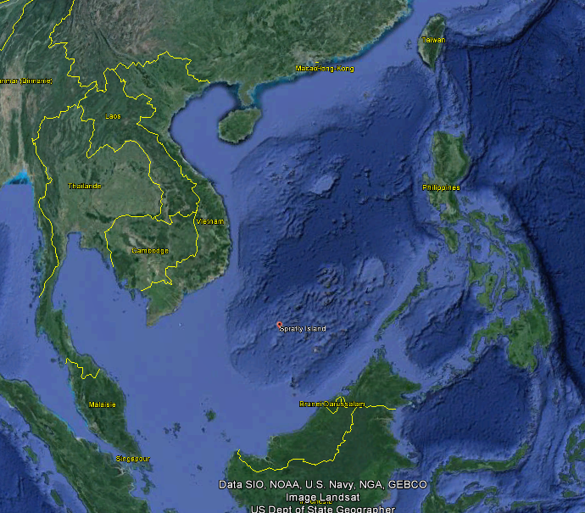
Un lieu convoité
CHINE
Archipel inhabité, objet du contentieux
CHINE
TAÏWAN
PHILIPINNES
Des pays qui revendiquent ces îles pour des raisons de proximité
TAÏWAN
Des pays qui revendiquent ces îles pour des raisons historiques
ETATS UNIS
Mer de Chine méridionale
Les raisons de cette convoitise
VIET NAM
De grandes réserves en hydrocarbures
Iles Spratley
PHILIPINNES
De grandes réserves halieutiques
Une zone de passage stratégique sur la grande route maritime mondiale
MALAISIE
Brunei
Des tensions croissantes
INDONESIE
Stratégie d’emprise régionale
Opérations militaires de surveillance maritime et aérienne
Les îles Stratley, petit archipel et grands enjeux

